Slide 1
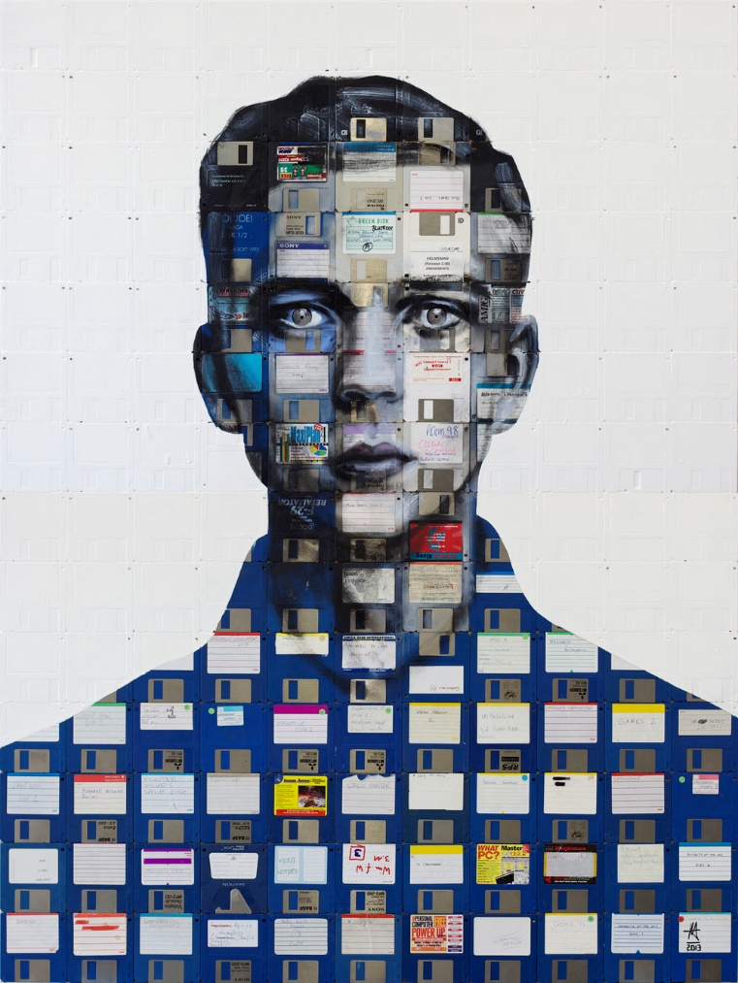
Algoritmos e
Programação de Computadores
Disciplina 113476
Prof. Alexandre Zaghetto
zaghetto@unb.br
Universidade de Brasília
Instituto de Ciências Exatas
Departamento de Ciência da Computação
http://www.nickgentry.com/

Slide 2
Estrutura de Dados
Bidimensional Homogênea
Indexada
(Matrizes)

Slide 3
1. Matrizes
Muitas vezes pode ser útil ter “vetores de vetores”:
NOTAS1
10
5
8
4
2
9
3
1
NOTAS2
1
7
8
9
3
6
3
6
NOTAS3
5
6
4
7
9
4
7
8

Slide 4
1. Matrizes
Muitas vezes pode ser útil ter “vetores de vetores”:
10
5
8
4
2
9
3
1
NOTAS
1
7
8
9
3
6
3
6
5
6
4
7
9
4
7
8

Slide 5
1. Matrizes
Muitas vezes pode ser útil ter “vetores de vetores”:
0 1 2 3 4 5 6 7
10
5
8
4
2
9
3
1
0
1
2
NOTAS
1
7
8
9
3
6
3
6
5
6
4
7
9
4
7
8

Slide 6
1. Matrizes
Declaração de matrizes:
Em Portugol:
var
<nome> : matriz[<linhas>, <colunas>] de <tipo>

Slide 7
1. Matrizes
Declaração de matrizes:
Exemplo:
Algoritmo “notas”
var
NOTAS: matriz[3,8] de real
inicio
<comandos>
fimalgoritmo

Slide 8
1. Matrizes
Declaração de matrizes:
Em C:
<tipo> <nome>[<linhas>][<colunas>];

Slide 9
1. Matrizes
Declaração de matrizes:
Exemplo:
#include <stdio.h>
#include <stdlib.h>
int main()
{
float NOTAS[3][8];
system("PAUSE");
return 0;
}

Slide 10
1. Matrizes
Preenchimento de matrizes:
#include <stdio.h>
#include <stdlib.h>
int main()
{
float notas[3][8];
int i, j;
for(i=0;i<=2;i++) {
for(j=0;j<=7;j++) {
printf("Digite nota [%d][%d]:",i,j);
scanf("%f",&notas[i][j]);
}
}
system("PAUSE");
return 0;
}

Slide 11
1. Matrizes
Acessando elementos de uma matriz:
#include <stdio.h>
#include <stdlib.h>
#define MAXL 3
#define MAXC 3
int main()
{
float matriz[MAXL][MAXC];
int i, j;
for(i=0;i<=MAXL-1;i++) {
for(j=0;j<=MAXC-1;j++) {
printf("Digite matriz[%d][%d]:",i,j);
scanf("%f",&matriz[i][j]);
}
}

Slide 12
1. Matrizes
Acessando elementos de uma matriz:
for(i=0;i<=MAXL-1;i++) {
for(j=0;j<=MAXC-1;j++) {
printf("%f\t", matriz[i][j]);
}
printf("\n");
}
system("PAUSE");
return 0;
}

Slide 13
2. Mais sobre o “#define”
Macros
#include <stdio.h>
#include <stdlib.h>
#define quadrado(x) x*x
int main()
{
float numero, numeroquad;
printf("Digite um número:");
scanf("%f", &numero);
numeroquad = quadrado(numero);
printf("%.2f - %.2f \n\n", numero, numeroquad);
system("PAUSE");
return 0;
}

Slide 14
2. Mais sobre o “#define”
Macros
#include <stdio.h>
#include <stdlib.h>
#define PI 3.1416
#define quadrado(x) x*x
#define areaesfera(x) 4*PI*quadrado(x)
int main()
{
float raio, area;
printf("Digite um raio:");
scanf("%f", &raio);
area = areaesfera(raio);
printf("%.2f \n\n", area);
system("PAUSE");
return 0;
}

Slide 15
2. Mais sobre o “#define”
Macros
Uso de parênteses:
#include <stdio.h>
#include <stdlib.h>
#define SOMA(x,y) x+y
int main()
{
printf("%d \n\n", 10*SOMA(3,4)); // 10*3 + 4
system("PAUSE");
return 0;
}
Melhor seria: #define SOMA(x,y) (x+y)

Slide 16
2. Mais sobre o “#define”
Macros
Uso de parênteses:
#include <stdio.h>
#include <stdlib.h>
#define PROD(x,y) (x*y)
int main()
{
printf("%d \n\n", PROD(2+3,4)); // (2+3*4)
system("PAUSE");
return 0;
}
Melhor seria: #define PROD(x,y) ((x)*(y))

Slide 17
3. Gerador de números pseudo-aleatórios
Exemplo 1: Escrever um programa que preenche aleatoriamente uma matriz 5x5 com números entre 0 e 9 e mostra na tela do computador sua diagonal principal.

Slide 18
3. Gerador de números pseudo-aleatórios
Funções interessantes:
srand()
rand()
Requerem a inclusão de <stdlib.h>.

Slide 19
3. Gerador de números pseudo-aleatórios
srand(): inicia o gerador de números pseudo-aleatórios com um semente.
rand(): gera um número aleatório entre 0 e 32767.

Slide 20
3. Gerador de números pseudo-aleatórios
rand()
#include <stdio.h>
#include <stdlib.h>
#define MAX 10
int main()
{
int i, numero;
for(i=0;i<=MAX-1; i++){
numero = rand();
printf("%d ", numero);
printf("\n");
system("PAUSE");
}
printf("\n");
return 0;
}

Slide 21
3. Gerador de números pseudo-aleatórios
rand()
#include <stdio.h>
#include <stdlib.h>
#define MAX 10
int main()
{
int i, numero;
for(i=0;i<=MAX-1; i++){
numero = rand() % 10;
printf("%d ", numero);
printf("\n");
system("PAUSE");
}
printf("\n");
return 0;
}
???

Slide 22
3. Gerador de números pseudo-aleatórios
rand()
#include <stdio.h>
#include <stdlib.h>
#define MAX 10
int main()
{
int i, numero;
for(i=0;i<=MAX-1; i++){
numero = rand() % 10;
printf("%d ", numero);
printf("\n");
system("PAUSE");
}
printf("\n");
return 0;
}
Gera entre 0 e 9!

Slide 23
3. Gerador de números pseudo-aleatórios
srand()
#include <stdio.h>
#include <stdlib.h>
#include <time.h>
#define MAX 10
int main()
{
int i, numero;
srand(2);
for(i=0;i<=MAX-1; i++){
numero = rand();
printf("%d ", numero);
printf("\n");
system("PAUSE");
}
printf("\n");
return 0;
}
Inicia a semente do gerador
de números pseudo-aleatórios.

Slide 24
3. Gerador de números pseudo-aleatórios
srand()
#include <stdio.h>
#include <stdlib.h>
#include <time.h>
#define MAX 10
int main()
{
int i, numero;
srand(time(NULL));
for(i=0;i<=MAX-1; i++){
numero = rand();
printf("%d ", numero);
printf("\n");
system("PAUSE");
}
printf("\n");
return 0;
}
A semente é gerada a partir da
função time(), que retorna um
valor diferente a cada segundo.

Slide 25
3. Gerador de números pseudo-aleatórios
Exemplo 1:
#include <stdio.h>
#include <stdlib.h>
#include <time.h>
#define MAX 5
int main()
{
int i, j, valores[MAX][MAX];
// Inicia o gerador de números pseudo-aleatórios
srand(time(NULL));
// Preenche a matriz
for(i=0;i<=MAX-1; i++)
for(j=0;j<=MAX-1; j++)
valores[i][j] = rand() % 10;

Slide 26
3. Gerador de números pseudo-aleatórios
Exemplo 1:
// Mostra a matriz
for(i=0;i<=MAX-1; i++){
for(j=0;j<=MAX-1; j++){
printf("%d \t",valores[i][j]);
}
printf("\n");
}
printf("\n\n");
// Mostra a diagonal principal
for(i=0;i<=MAX-1; i++){
printf("%d \t",valores[i][i]);
}
printf("\n");
system("PAUSE");
return 0;
}

Slide 27
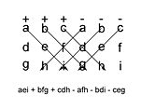
4. Exemplos
Exercício 1: Escreva um programa que leia uma matriz A_{3x3} e calcule seu determinante, mostrando o resultado na tela.

Slide 28
4. Exemplos
a = B[0] [0]
e = B[1] [1]
i = B[2] [2]
b = B[0] [1]
f = B[1] [2]
g = B[2] [3]
c = B[0] [2]
d = B[1] [3]
h = B[2] [4]

Slide 29
4. Exemplos
i = 0..2
i
a = B[0] [0]
e = B[1] [1]
i = B[2] [2]
i = 0..2
i
b = B[0] [1]
f = B[1] [2]
g = B[2] [3]
i = 0..2
i
c = B[0] [2]
d = B[1] [3]
h = B[2] [4]

Slide 30
4. Exemplos
i = 0..2
i
a = B[0] [0]
e = B[1] [1] i+0
i = B[2] [2]
i = 0..2
i
b = B[0] [1]
f = B[1] [2] i+1
g = B[2] [3]
i = 0..2
i
c = B[0] [2]
d = B[1] [3] i+2
h = B[2] [4]

Slide 31
4. Exemplos
i = 0..2
i
a = B[0] [0]
e = B[1] [1] i+0
i = B[2] [2]
i = 0..2
i
b = B[0] [1]
f = B[1] [2] i+1
g = B[2] [3]
i = 0..2
i
c = B[0] [2]
d = B[1] [3] i+2
h = B[2] [4]

Slide 32
4. Exemplos
i = 0..2
i
a = B[0] [0]
e = B[1] [1] i+0
i = B[2] [2]
i = 0..2
i
b = B[0] [1]
f = B[1] [2] i+1 j = 0..2
g = B[2] [3]
i = 0..2
i
c = B[0] [2]
d = B[1] [3] i+2
h = B[2] [4]

Slide 33
4. Exemplos
j = 0, i = 0..2
i i+j
a = B[0] [0]
e = B[1] [1]
i = B[2] [2]
i = 0..2
i i+j
b = B[0] [1]
f = B[1] [2]
g = B[2] [3]
i = 0..2
i i+j
c = B[0] [2]
d = B[1] [3]
h = B[2] [4]

Slide 34
4. Exemplos
j = 0, i = 0..2
i i+j
a = B[0] [0]
e = B[1] [1]
i = B[2] [2]
j = 1, i = 0..2
i i+j
b = B[0] [1]
f = B[1] [2]
g = B[2] [3]
i = 0..2
i i+j
c = B[0] [2]
d = B[1] [3]
h = B[2] [4]

Slide 35
4. Exemplos
j = 0, i = 0..2
i i+j
a = B[0] [0]
e = B[1] [1]
i = B[2] [2]
j = 1, i = 0..2
i i+j
b = B[0] [1]
f = B[1] [2]
g = B[2] [3]
j = 2, i = 0..2
i i+j
c = B[0] [2]
d = B[1] [3]
h = B[2] [4]

Slide 36
4. Exemplos
j = 0, i = 0..2
i i+j
a = B[0] [0]
e = B[1] [1] ➔ termoP = a*e*i
i = B[2] [2]
j = 1, i = 0..2
i i+j
b = B[0] [1]
f = B[1] [2] ➔ termoP = b*f*g
g = B[2] [3]
j = 2, i = 0..2
i i+j
c = B[0] [2]
d = B[1] [3] ➔ termoP = c*d*h
h = B[2] [4]

Slide 37
4. Exemplos
#include <stdio.h>
#include <stdlib.h>
int main()
{
float A[3][3] ={ {1,2,3}, {4,5,6}, {7,8,9} };
float B[3][6], termoP, Soma;
int i,j;
for (i=0; i<3; i++){
for (j=0; j<3; j++){
B[i][j] = A[i][j];
B[i][j+3] = A[i][j];
printf("%f \n", B[i][j]);
}
}

Slide 38
4. Exemplos
Soma = 0;
for(j=0;j<3;j++){
termoP = 1;
for(i=0;i<3;i++){
termoP = termoP*B[i][i+j];
}
Soma = Soma + termoP;
}
printf("Determinante: %f\n", Soma);
system("PAUSE");
return 0;
}

Slide 39
4. Exemplos
a = B[0] [3]
f = B[1] [2]
h = B[2] [1]
b = B[0] [4]
d = B[1] [3]
i = B[2] [2]
c = B[0] [5]
e = B[1] [4]
g = B[2] [3]

Slide 40
4. Exemplos
i = 0..2
i
a = B[0] [3]
f = B[1] [2]
h = B[2] [1]
i = 0..2
i
b = B[0] [4]
d = B[1] [3]
i = B[2] [2]
i = 0..2
i
c = B[0] [5]
e = B[1] [4]
g = B[2] [3]

Slide 41
4. Exemplos
i = 0..2
i
a = B[0] [3]
f = B[1] [2] 0+3-i
h = B[2] [1]
i = 0..2
i
b = B[0] [4]
d = B[1] [3] 1+3-i j+3-i
i = B[2] [2]
i = 0..2
i
c = B[0] [5]
e = B[1] [4] 2+3-i
g = B[2] [3]

Slide 42
4. Exemplos
j = 0, i = 0..2
i j+3-i
a = B[0] [3]
f = B[1] [2]
h = B[2] [1]
j = 1, i = 0..2
i j+3-i
b = B[0] [4]
d = B[1] [3]
i = B[2] [2]
j = 2, i = 0..2
i j+3-i
c = B[0] [5]
e = B[1] [4]
g = B[2] [3]

Slide 43
4. Exemplos
j = 0, i = 0..2
i j+3-i
a = B[0] [3]
f = B[1] [2] ➔ termoN = a*f*h
h = B[2] [1]
j = 1, i = 0..2
i j+3-i
b = B[0] [4]
d = B[1] [3] ➔ termoN = b*d*i
i = B[2] [2]
j = 2, i = 0..2
i j+3-i
c = B[0] [5]
e = B[1] [4] ➔ termoN = c*e*g
g = B[2] [3]

Slide 44
4. Exemplos
#include <stdio.h>
#include <stdlib.h>
#include <string.h>
int main()
{
float A[3][3] ={ {1,2,3}, {4,5,6}, {7,8,9} };
float B[3][6], termoP, termoN, Soma;
int i,j;
for (i=0; i<3; i++){
for (j=0; j<3; j++){
B[i][j] = A[i][j];
B[i][j+3] = A[i][j];
printf("%f \n", B[i][j]);
}
}

Slide 45
4. Exemplos
Soma = 0;
for (j=0;j<3;j++){
termoP = 1;
termoN = 1;
for (i=0;i<3;i++){
termoP = termoP*B[i][i+j];
termoN = termoN*B[i][j+3-i];
}
Soma = Soma + termoP - termoN;
}
printf("Determinante: %f\n", Soma);
system("PAUSE");
return 0;
}

Slide 46
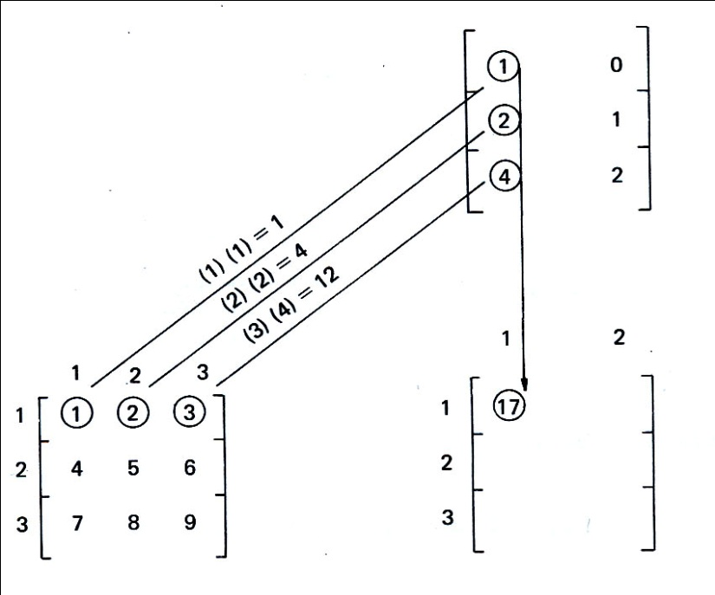
4. Exemplos
Exercício 2: Escreva um programa que leia duas matrizes A_{3x3} e B_{3x2}, e realiza o produto matricial entre elas, guardando o resultado em uma terceira matriz C_{3x2} , que é mostrada na tela do computador.

Slide 47
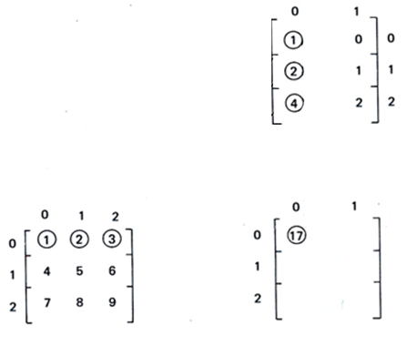
4. Exemplos
j = 0
B
i = 0
A

Slide 48
4. Exemplos
j = 0
B
k = 0
i = 0
A

Slide 49
4. Exemplos
j = 0
B
k = 1
i = 0
A

Slide 50
4. Exemplos
j = 0
B
k = 2
i = 0
A

Slide 51
4. Exemplos
j = 1
B
i = 0
A

Slide 52
4. Exemplos
j = 1
B
k = 0
i = 0
A

Slide 53
4. Exemplos
j = 1
B
k = 1
i = 0
A

Slide 54
4. Exemplos
j = 1
B
k = 2
i = 0
8
A

Slide 55
4. Exemplos
j = 0
B
8
i = 1
A

Slide 56
4. Exemplos
j = 0
B
k = 0
8
i = 1
A

Slide 57
4. Exemplos
j = 0
B
k = 1
8
i = 1
A

Slide 58
4. Exemplos
j = 0
B
k = 2
8
i = 1
38
A

Slide 59
4. Exemplos
j = 0
B
8
i = 1
38
A

Slide 60
4. Exemplos
j = 1
B
k = 0
8
i = 1
38
A

Slide 61
4. Exemplos
j = 1
B
k = 1
8
i = 1
38
A

Slide 62
4. Exemplos
j = 1
B
k = 2
8
i = 1
38
17
A

Slide 63
4. Exemplos
j = 1
B
8
i = 1
38
17
A

Slide 64
4. Exemplos
j = 0
B
k = 0
8
38
17
i = 2
A

Slide 65
4. Exemplos
j = 0
B
k = 1
8
38
17
i = 2
A

Slide 66
4. Exemplos
j = 0
B
k = 2
8
38
17
i = 2
59
A

Slide 67
4. Exemplos
j = 0
B
8
38
17
i = 2
59
A

Slide 68
4. Exemplos
j = 1
B
k = 0
8
38
17
i = 2
59
A

Slide 69
4. Exemplos
j = 1
B
k = 1
8
38
17
i = 2
59
A

Slide 70
4. Exemplos
j = 1
B
k = 2
8
38
17
i = 2
59
26
A

Slide 71
4. Exemplos
j = 1
B
8
38
17
i = 2
59
26
A

Slide 72
4. Exemplos
j = 1
Para i de 0 ate 2 passo 1
Para j de 0 ate 1 passo 1
elemento = 0;
Para k de 0 ate 2
elemento = elemento +
A[i][k]*B[k][j];
fimpara
fimpara
fimpara
B
8
38
17
i = 2
59
26
A

Slide 73
4. Exemplos
#include <stdio.h>
#include <stdlib.h>
#include <time.h>
int main ()
{
float A[3][3] = {{1,2,3}, {4,5,6}, {7,8,9}};
float B[3][2] = {{1,2}, {4,5}, {7,8}};
float C[3][2], elemento;
int i, j, k;

Slide 74
4. Exemplos
for (i=0; i<3; i++){
for (j=0; j<2;j++) {
elemento = 0;
for (k=0;k<3;k++)
elemento = elemento + A[i][k]*B[k][j];
C[i][j] = elemento;
}
}
for (i=0; i<3; i++){
for (j=0; j<3;j++) {
printf("%f ", A[i][j]);
}
printf("\n");
}
printf("\n\n");

Slide 75
4. Exemplos
for (i=0; i<3; i++){
for (j=0; j<2;j++) {
printf("%f ", B[i][j]);
}
printf("\n");
}
printf("\n\n");
for (i=0; i<3; i++){
for (j=0; j<2;j++) {
printf("%f \t", C[i][j]);
}
printf("\n");
}
system("PAUSE");
return 0;
}

Slide 76
"It is no measure of health to be well adjusted to a profoundly sick society".
Jiddu Krishnamurti

